Slide 1
Introduction to Algebraic Multigrid Solver: Part 13

Slide 2

Hypre
高性能预条件子Hypre（High Performance Preconditioners）由美国加州大学（UC）和劳伦斯-利弗莫尔国家实验室（LLNL）应用科学计算中心（CASC）开发。开发Hypre软件包的动机起因于美国能源部LLNL在研究国防、环境、能源和生物科学中的物理现象时开发的一些模拟代码。该软件包主要用于大规模并行计算机上求解大型稀疏线性方程组，主要目的是为用户提供高级并行预条件子。Hypre具有功能强大性、易用性、适应性和互动性等特点。

Slide 3
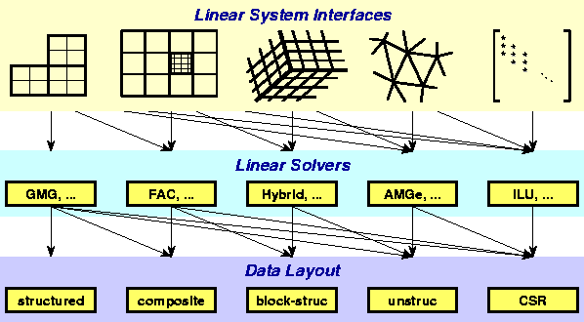
Hypre

Slide 4
Hypre
Solver | Struct | SStruct | FEI | IJ
Jacobi | ×
SMG | ×
PFMG | ×
BoomerAMG |  | × | × | ×
ParaSails |  | × | × | ×
Euclid |  | × | × | ×
PILUT |  | × | × | ×
PCG | × | × | × | ×
GMRES | × | × | × | ×

Slide 5
Hypre
流体力学，如地下储水层复杂流模拟、正压大气模型（天气预测）、大气、海洋模型、可变粘性Stokes流问题等。
Eric Chénier et al, A collocated finite volume scheme to solve free convection for general non-conforming grids, Journal of Computational Physics, 228 (2009), 2296—2311.
C. Burstedde et al., Parallel scalable adjoint-based adaptive solution of variable-viscosity Stokes flow problems, Comput. Methods Appl. Mech. Engrg., 198 (2009), 1691—1700.
M. Oevermann et al, A sharp interface finite volume method for elliptic equations on Cartesian grids, Journal of Computational Physics, 228 (2009), 5184—5206.

Slide 6
Hypre
动力学，如水动力学、生物流体动力学（如血流动力学、肌肉壁和心瓣的弹性结构动力学）、低磁雷诺数下的自由表面流的磁流体动力学等。
Boyce E. Griffith et al., An adaptive, formally second order accurate version of the immersed boundary method, Journal of Computational Physics, 223 (2007), 10—49.
其他，如电离辐射的传输问题、中性粒子传输模型、具有限单元矩阵的核空间的计算问题等。
P. N. Brown et al., Fully implicit solution of large-scale non-equilibrium radiation diffusion with high order time integration, Journal of Computational Physics, 204 (2005), 760—783.

Slide 7

THANK YOU
PPT模板下载：www.1ppt.com/moban/ 行业PPT模板：www.1ppt.com/hangye/
节日PPT模板：www.1ppt.com/jieri/ PPT素材下载：www.1ppt.com/sucai/
PPT背景图片：www.1ppt.com/beijing/ PPT图表下载：www.1ppt.com/tubiao/
优秀PPT下载：www.1ppt.com/xiazai/ PPT教程： www.1ppt.com/powerpoint/
Word教程： www.1ppt.com/word/ Excel教程：www.1ppt.com/excel/
资料下载：www.1ppt.com/ziliao/ PPT课件下载：www.1ppt.com/kejian/
范文下载：www.1ppt.com/fanwen/ 试卷下载：www.1ppt.com/shiti/
教案下载：www.1ppt.com/jiaoan/
字体下载：www.1ppt.com/ziti/

